Slide 1
Словарь эпонимов имён и фамилий
Презентация учеников 9а и 9в класса:
Заверняев
Терехов
Пудовченко
Гелязутдинов
Notes:
1

Slide 2
эпоним
Notes:
2

Slide 3
Эпонимы Эпонимы — (греч. дающий имя), в античности боги ,герои, от имен которых производили названия городов, племен, местностей, гор, морей
-Энциклопедия мифологии
Notes:
3

Slide 4
Агафоноф Влад | Антонов Никита | Болдырева Лиза
Большакова Анна | Бородина Дарья | Брянцев Степан
Быковский Сергей | Головка Павел | Евдокимова Элина
Заверняев Саша | Зотова Вика | Иванова Маша
Ильиных Софья | Капунин Иван | Касимова Алла
Коловертнов Сергей | Кремлёва Эвелина | Кутилин Сергей
Мясцов Артем | Пушин Никита | Рыбалкин Егор
Рябов Андрей | Самилкина Вика | Терехов Никита
Тройнин Роман | Шакиров Егор | Юрин Дмитрий
Notes:
4

Slide 5

Агафонов Влад
Notes:
5

Slide 6
Агафонов
Основой фамилии Агафонов послужило церковное имя Агафон. Фамилия Агафонов восходит к мужскому имени Агафон. Имя это всегда верилось простоватым, грубым, хотя исконное, греческое значение его прекрасно: «добро, благо».

Slide 7
Влад
Имя Владислав имеет языческое славянское происхождение. Оно означает «владеющий славой». Есть еще одна версия происхождения имени Владислав - с польского языка имя переводится как «хороший правитель». Парное женское имя - Владислава.

Slide 8
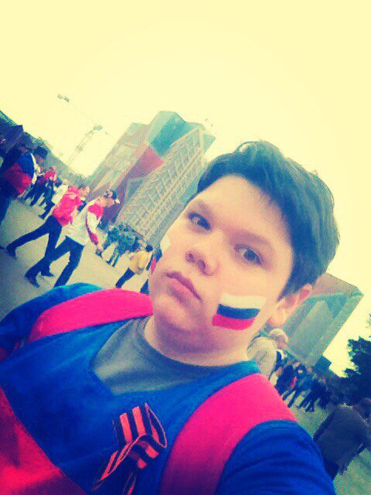
Антонов Никита

Slide 9
Антонов
Основой фамилии Антонов послужило церковное имя Антоний. Фамилия Антонов восходит к христианскому мужскому имени Антон, образованному от канонического Антоний – это римское родовое имя, наверняка из греческого anteo – «вступать в бой, состязаться». Антон, со временем получил фамилию Антонов.

Slide 10
Никита
Имя Никита в переводе с греческого языка означает «победитель». В Западной Европе можно услышать и женский вариант этого имени, он идентичен мужскому звучанию - Никита. Женское имя Никита (с ударением на последний слог) появилось после известного фильма Люка Бессона «Никита» («Nikita», «La Femme Nikita»), где главная героиня взяла себе этот псевдоним.

Slide 11

Болдырева Лиза

Slide 12
Болдырева
Фамилия Болдырев образована от прозвища Болдырь. В его основе лежит нарицательное «болдырь», которое имеет значение «животное, происшедшее от смеси двух видов или пород», «выродок». Скорее всего, родоначальник Болдыревых был рожден от представителей двух разных племен (русского и калмыцкого, монгольского, татарского). Болдырь, со временем получил фамилию Болдырев.

Slide 13
Лиза
Имя Елизавета имеет древнееврейское происхождение и в переводе буквально означает «Бог мой — клятва», «почитающая Бога», «заклинающая Богом». На иврите это имя звучит как Элишева. В Западной Европе также есть имя Изабелла (Изабель, Исабель), которое является формой средневекового провансальского имени Елизавета (Isabeu). Эти имена считались королевскими и были распространены среди высших кругов общества.

Slide 14
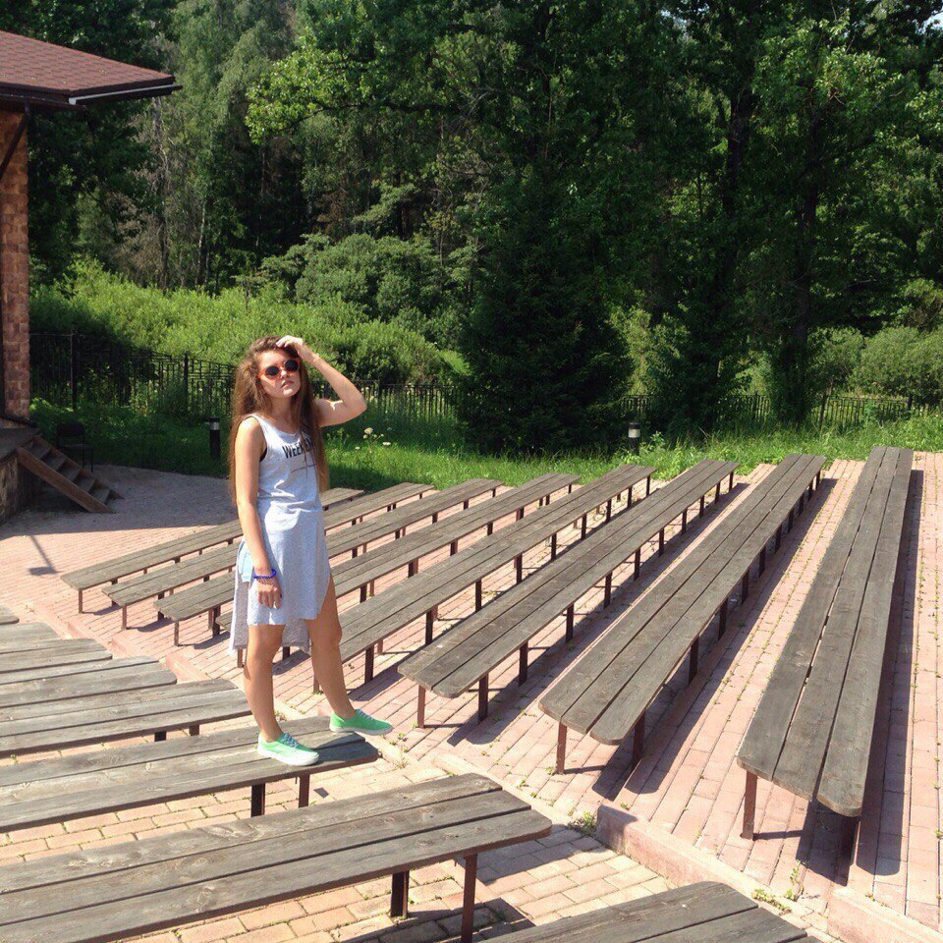
Большакова Анна

Slide 15
Большакова
Фамилия Большаков восходит к прозвищу Большак — так на Руси называли хозяина, старшего сына или брата, чьи дети становились потом Большаковыми. Иногда прозвище Большак закреплялось за деревенскими зажиточными крестьянами. Большак, со временем получил фамилию Большаков.

Slide 16
Анна
Имя Анна с иврита переводится как «храбрость», «сила», «благодать». В христианстве Анна — мать Богородицы, бабушка Иисуса Христа (богопраматерь), жена святого Иоакима, родившая дочь чудесным образом после долгих лет бездетного брака. Поэтому также это имя переводят как «милость божья».

Slide 17

Бородина Дарья

Slide 18
Бородина
Фамилия Бородина образована от прозвища Борода. Так обычно называли человека, носившего длинную бороду. До Петра Великого, вводившего европейские порядки, борода украшала всякого мужчину на Руси — от крестьянина до боярина. О ней было сложено множество пословиц: «Борода выросла, а ума не вынесла», «Дом вести — не бородой трясти» и др. Таким образом, борода являлась символом мудрости, жизненного опыта.

Slide 19
Дарья
Имя Дарья имеет несколько вариантов происхождения.
Имя Дарья - это женский вариант мужского древнеперсидского имени Дарий, которое произошло от греческого Дарейос. В греческом языке это имя стало транскрипцией персидского мужского имени Дарайавауша, означающее «владетель блага», иногда переводят как «победитель».

Slide 20

Брянцев степан

Slide 21
Брянцев
Фамилия Брянцев ведет свое начало от топонима Брянск. Этот город расположен на обоих берегах реки Десна при впадении в неё Болвы и Снежети. Впервые он упоминается в Ипатьевской летописи как «Дьбрянск» под 1146 годом, позднее — в Воскресенской, Лаврентьевской, Троицкой летописях и других источниках. Точная дата основания Брянска не известна, но косвенные указания на неё содержатся в ранних русских летописях и относятся к концу X века.

Slide 22
Степан
Имя Степан в переводе с древнегреческого «Стефанос» означает «венок», «корона». Церковнославянская форма, принятая в православии — Стефан. Это имя широко распространено в Европе в формах Этьен, Эстебан, Иштван, Стивен. От имени Стефан (Степан) образовано женское имя Стефания, в русском языке звучащее как Степанида.

Slide 23

Быковский Сергей

Slide 24
Быковский
Основой фамилии Быковский послужило мирское имя Бык. Фамилия Быковский относится к числу самых распространенных фамилий (на 82 месте из 100), образованных от нецерковных имен, в основе которых лежит название животного – «бык».
Бык издревле считался символом власти и богатства. Славянский бог богатства Велес был одновременно и "скотьим богом".

Slide 25
Сергей
Имя Сергей имеет различные версии происхождения.
По самой распространенной версии, имя Сергей происходит от римского родового имени Sergius, которое является римским родовым именем, происходит от Сергии. Сергии — это древний римский патрицианский род, ведущий, по преданию, свою родословную от троянцев. В переводе с латинского языка означает «высокий», «знатный».

Slide 26

Головка Павел

Slide 27
Головка
Фамилия Головка образована от прозвища. В старину Головой называли человека, отличавшегося либо большим размером головы, либо непревзойденной остротой ума.

Slide 28
Павел
Имя Павел в переводе с латинского языка («паулюс») означает «маленький», «незначительный», «малыш». Есть мнение, что это имя трактуется как «младший», что было актуально при совпадении имён отца и сына. Женский аналог имени Павел – Павла, Полла, Паула. Родственное имя для Павла - Паулин (Павлин), женскими формами которого являются имена Полина и Павлина.

Slide 29
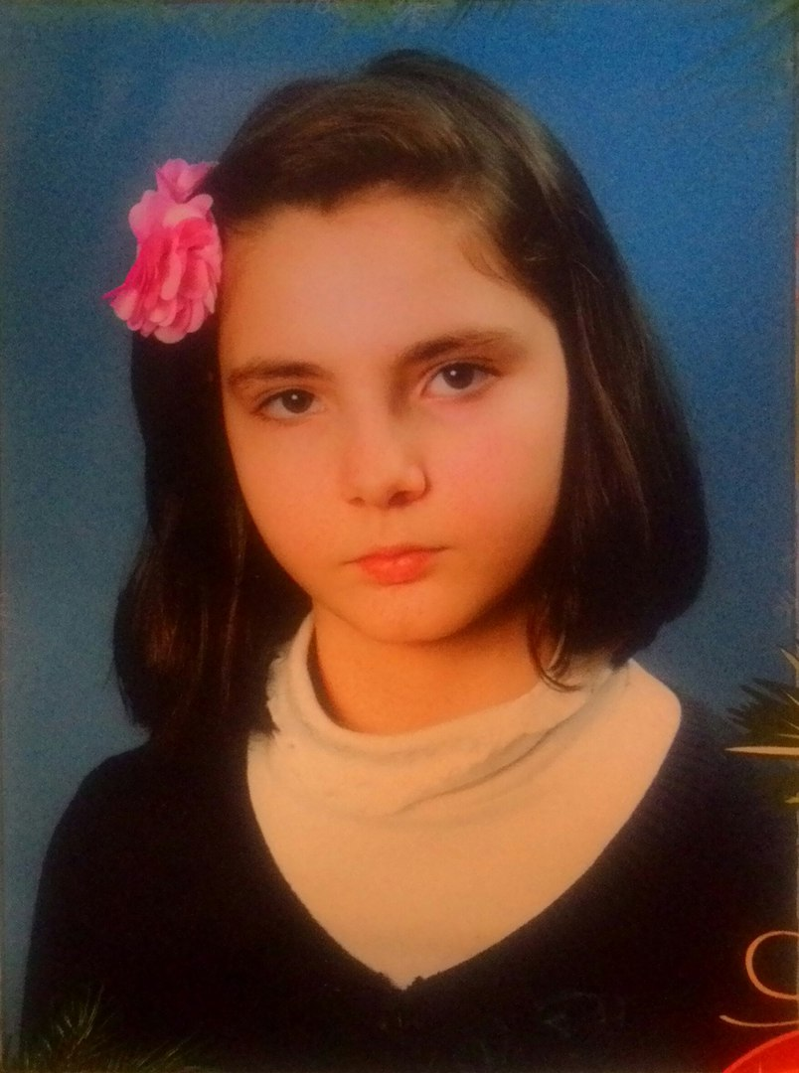
Евдокимова Элина

Slide 30
Евдокимова
Основой фамилии Евдокимов послужило церковное имя Евдоким. Имя Евдоким имеет греческое происхождение и переводится как «славный, окруженный почетом». В истории православия известно двое святых покровителей этого имени: праведный Евдоким Каппадокиянин (день его памяти приходится на 13 августа) и преподобный Евдоким Ватопедский или Афонский (18 октября)..

Slide 31
Элина
Имя Элина имеет несколько версий происхождения.
По одной из самых распространенных, имя Элина имеет греческие корни, при этом образовано оно от разных источников. Одним из источников является мужское имя Эллин, которое носил мифологический прародитель всех греков (эллинов).

Slide 32
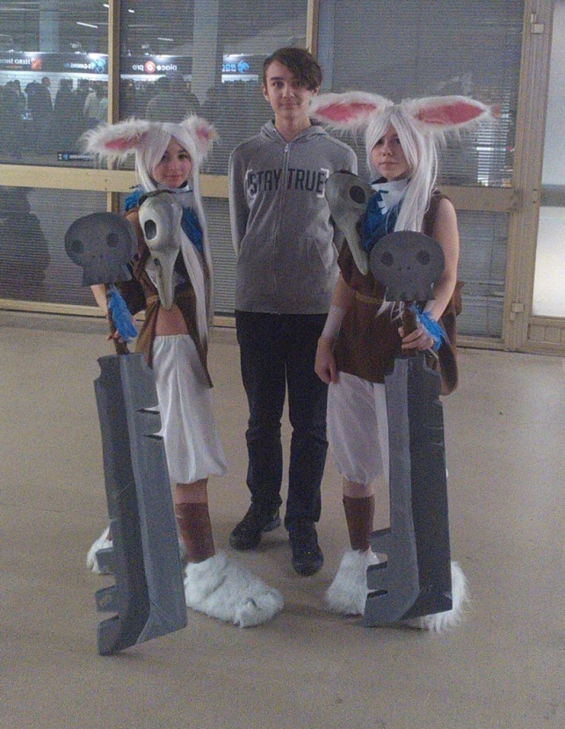
Заверняев Саша

Slide 33
Заверняев
Фамилия Заверняев восходит к прозвищу Заверняй. Так в некоторых говорах называли декабрь, а также вообще – вьюгу, буран, метель. Следовательно, Заверняем могли прозвать ребенка, родившегося в эту зимнюю, морозную пору. Однако прозвище могло указывать и на характер предка: грубость, жестокость, холодность.

Slide 34
Саша
Имя Александр в переводе с греческого языка означает «защитник», «оберегающий муж», «мужчина», «человек». Женская форма имени - Александра. В русском языке Александр имеет различные формы - Олександр, Лександр, Ляксандр, также и для женского имени, парному Александру, появились - Лександра, Ляксандра, Олекса, Алекса, Алесь, Олеся, Лесь.

Slide 35

Зотова Вика

Slide 36
Зотова
Основой фамилии Зотов послужило церковное имя Зот. Нередко древние славяне присоединяли имя отца к имени человека, обозначая тем самым его принадлежность к определенному роду. Связано это с тем, что крестильных имен было сравнительно ненесколько, и они часто повторялись. Дополнение же к имени человека в виде указания на его отца помогало решать проблему определения.

Slide 37
Вика
Имя Виктория произошло от латинского слова «Victoria», означающего «победа». Такое же толкование дают и этому имени. Аналогом имени Виктория является имя Ника, но в римской мифологии Виктория — богиня победы – гораздо более древнее божество, чем греческая богиня победы Ника. Родственным именем считается имя Викторина.

Slide 38

Иванова Маша

Slide 39
Иванова
Фамилия Иванова– красивая старинная исконно русская фамилия. Согласно основной версии, фамилия Иванов происходит от крестильного мужского имени Иван. Имя Иван является русской формой канонического мужского имени Иоанн, которое с древнееврейского означает «милость Божья».

Slide 40
Маша
Имя Мария имеет древнееврейское происхождение, варианты значения - «горькая», «желанная», «безмятежная». Имя Мария самое распространенное имя в мире, потому что именно так зовут мать Иисуса. В Ветхом Завете это имя носит также иудейская пророчица, старшая сестра Аарона и Моисея - Мария (Мариам, Мариамь). Имя Мария носили многие королевские особы Европы, в том числе и в Российской империи.
У католиков есть множество «вторичных» имен Девы Марии, которые даются в честь наиболее известных чудотворных икон, статуй и титулов Богородицы (Регина, Монсеррат, Консуэлло, Кармела, Мерседес, Долорес и другие). В исламе Дева Мария известна под именем Мариям (Мариам, Марьям, Марйам, Мириам). Существует версия, что имя Мария - это один из вариантов имени Мариам, означающее либо «отвергнутая», либо «печальная». Среди православных имени Мария дают значение «госпожа».

Slide 41
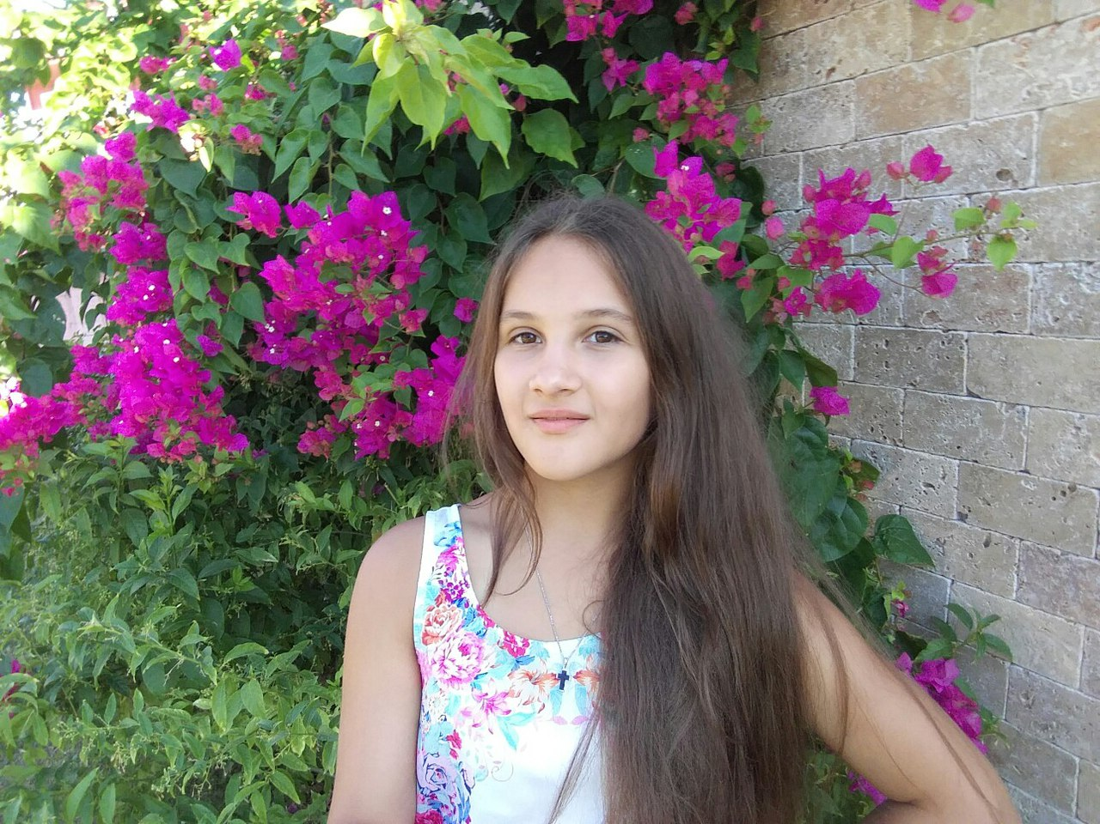
Ильиных Софья

Slide 42
Ильиных
Основой фамилии Ильиных послужило церковное имя Илья. Фамилия Ильиных происходит от мужского крестильного имени Илья, которое является видоизмененной формой библейского имени Eliyahu. Последнее переводится с древнееврейского как «мой Бог – Господь», то есть «Мой Бог – Бог истинный».

Slide 43
Софья
Имя Софья (стар.София) в переводе с древнегреческого языка означает «мудрость», «премудрость», «мудрая». Существует вариант перевода «разумность», «наука». На Русь имя Софья пришло вместе с принятием православия. Изначально употреблялось лишь в аристократических кругах.

Slide 44

Капунин Иван

Slide 45
Капунин
По этой фамилии нет информации вообще.

Slide 46
Иван
Имя Иван происходит от древнеиудейского Иоанн и в переводе означает «помилованный Богом». Имя Иван - самое русское имя. Во время Великой Отечественной войны немцы именно так называли всех русских. На латыни имя Иван читается как Айван..

Slide 47

Касимова Алла

Slide 48
Касимова
Фамилия Касимова восходит к мужскому имени Касим, которое в переводе на русский язык значит «распределяющий, разделяющий». Это имя носил ордынский царевич, сын Улу-Мухаммеда, хана Золотой орды. Касим прибыл в 1446 г. к великому князю Василию Темному, а в 1449 г. был при великом князе в походе против Шемяки и в том же году около реки Пахры разбил татар хана Золотой орды Сеид-Ахмеда.

Slide 49
Алла
Существует несколько версий происхождения имени Алла. По арабской версии имя произошло от доисламской богини Аллат. В переводе с арабского языка Алла означает «богиня». По греческой версии имя Алла это вовсе не имя, а греческого слово, употребленное в значение «другая, иная».

Slide 50

Коловернтов Сергей

Slide 51
Коловертнов
Прозвище Коловертный восходит к аналогичному тамбовскому прилагательному со значением «скорый, проворный, ловкий, расторопный, бойкий», а также «легкомысленный, непостоянный». Коловертный, со временем получил фамилию Коловертнов.

Slide 52
Сергей
Имя Сергей имеет различные версии происхождения. По первой, самой распространенной версии, имя Сергей происходит от римского родового имени Sergius, которое является римским родовым именем, происходит от Сергии. Сергии — это древний римский патрицианский род, ведущий, по преданию, свою родословную от троянцев. В переводе с латинского языка означает «высокий», «знатный».

Slide 53

Кремлёва Эвелина

Slide 54
Кремлёва
По одной из версий, прозвище Кремль образовано от нарицательного «кремль» со значением «детинец, внутренняя крепостца, крепость внутри города; стена с бойницами, воротами, башнями, ограждающая важнейшую часть города, дворец, казну и пр.». Кроме того, в уральских говорах так называли каменный гостиный двор, расположенный квадратом, а также центральную часть заводского поселения.

Slide 55
Эвелина
Имя Эвелина имеет несколько версий происхождения. По первой версии, имя Эвелина – это еврейское имя и означает оно «жизненная сила».
По второй версии, имя Эвелина образовано от французского женского имени Eveline, происхождение которого неясно. Возможно, что это имя является производной формой от имени Ева.

Slide 56

Кутилин Сергей

Slide 57
Кутилин
Прозвище Кутила происходит от глагола «кутить», однако не в прямом значении - «кружить, крутить», а в переносном – «пьянствовать; жить очертя голову, отчаянно проказить, пить, буянить». Таким образом, Кутилой называли пьяницу, буяна. О таких в народе говорили: «Кути и мути – да норови, кабы самому уйти!» .

Slide 58
Сергей
Имя Сергей имеет различные версии происхождения. По первой, самой распространенной версии, имя Сергей происходит от римского родового имени Sergius, которое является римским родовым именем, происходит от Сергии. Сергии — это древний римский патрицианский род, ведущий, по преданию, свою родословную от троянцев. В переводе с латинского языка означает «высокий», «знатный».

Slide 59

Мясцов Артём

Slide 60
Мясцов
Прозвище Мясцо относится к так называемым «профессиональным» именованиям, содержащим указание на деятельность человека. Вполне наверняка, что основатель рода Мясцовых был мясником или торговцем мясом. Однако такое прозвище мог получить и полный, плотный человек.

Slide 61
Артём
Имя Артём в переводе с греческого языка означает «невредимый, безупречного здоровья». По другой версии — «посвящённый Артемиде». Происходит от греческого имени Артемий, из имени богини Артемиды. В современности стало самостоятельным именем, но также употребляется как уменьшительно-ласкательное обращение к Артемию.

Slide 62
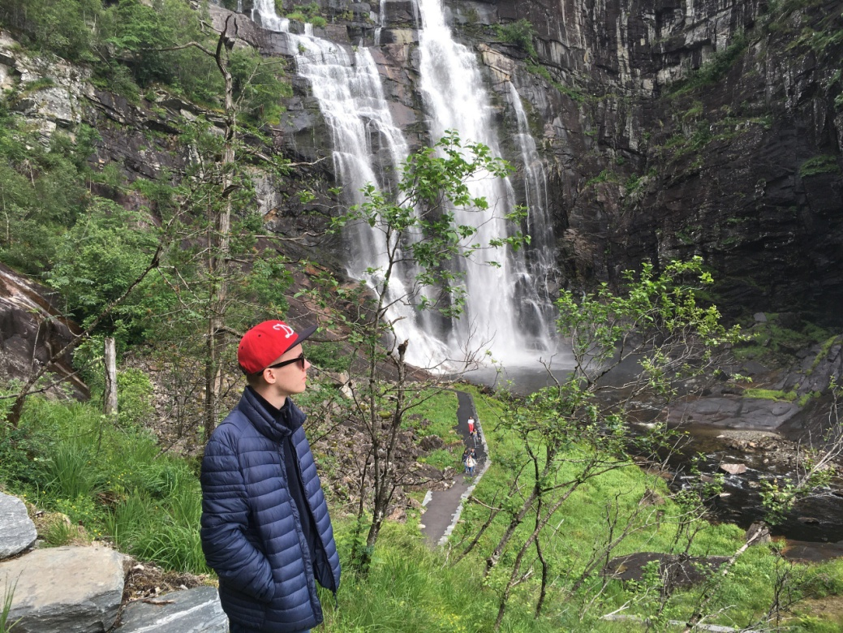
Пушин Никита

Slide 63
Пушин
Основой фамилии Пушин послужило мирское имя Пуша. Фамилия Пушин образована от некрестильного имени Пуша. Подобные имена не были редкостью в старину. Скорее всего, оно относится к так называемым «охранительным» именам. Согласно суеверному обычаю, существовавшему на Руси, подобные имена присваивались детям с целью отвращения злых сил.

Slide 64
Никита
Имя Никита в переводе с греческого языка означает «победитель». В Западной Европе можно услышать и женский вариант этого имени, он идентичен мужскому звучанию - Никита. Женское имя Никита (с ударением на последний слог) появилось после известного фильма Люка Бессона «Никита» («Nikita», «La Femme Nikita»), где главная героиня взяла себе этот псевдоним.

Slide 65
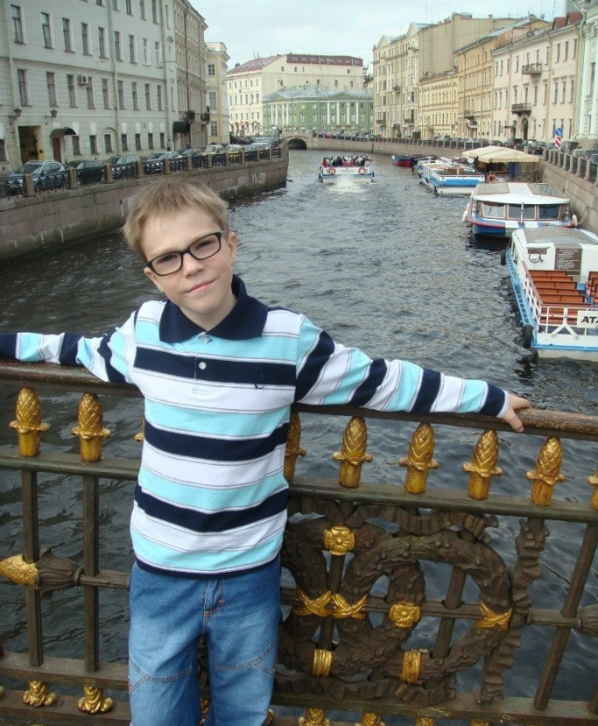
Рыбалкин Егор

Slide 66
Рыбалкин
Фамилия Рыбалкин происходит от прозвища Рыбалка. В старину, а в некоторых говорах и сейчас, слово «рыбалка» означало не рыбную ловлю, а служило именованием рыболова, рыбака. Следовательно, фамилия Рыбалкин указывала на род занятий предка.

Slide 67
Егор
Имя Егор является русским вариантом греческого имени Георгий, поэтому имеет тоже значение – «земледелец». Имя Егор было образовано путем перестановки начального звука «г», который был труднопроизносимым для русских людей. Имя Егор было просторечным, которое в отличие от имени Юрий, также являющимся формой имени Георгий.

Slide 68

Рябов Андрей

Slide 69
Рябов
Фамилия Рябов происходит от прозвища Рябой – “пестрый”. В старину рябым называли человека с испорченным оспой лицом. Фамилия Рябов является довольно старой. Так, в “Ономастиконе” С.Б. Веселовского упоминается Рябов Дорофей, холоп, 1595 г. Рябой, со временем получил фамилию Рябов.

Slide 70
Андрей
Имя Андрей в переводе с древнегреческого языка (Андреас) означает «мужественный», «отважный». Также существует перевод «мужчина», «человек». У христиан наиболее почитаемый святой с именем Андрей - это апостол Андрей Первозванный. Это первый из учеников Христа, брат апостола Петра. Он был распят в греческом городе Патры на кресте в виде буквы «Х». Этому символу дали название - «андреевский крест».

Slide 71

Самилкина Вика

Slide 72
Самилкина
Основой фамилии Самилкин послужило церковное имя Самилка. Фамилия Самилкин, вероятнее всего, образована от имени Самилка. Оно является просторечной формой крестильного мужского имени Самуил, которое в переводе с древнееврейского значит «услышанный Богом».
.

Slide 73
Вика
Имя Виктория произошло от латинского слова «Victoria», означающего «победа». Такое же толкование дают и этому имени. Аналогом имени Виктория является имя Ника, но в римской мифологии Виктория — богиня победы – гораздо более древнее божество, чем греческая богиня победы Ника. Родственным именем считается имя Викторина. Уменьшительно-ласкательные формы - Тора, Вита - также являются самостоятельными именами.

Slide 74
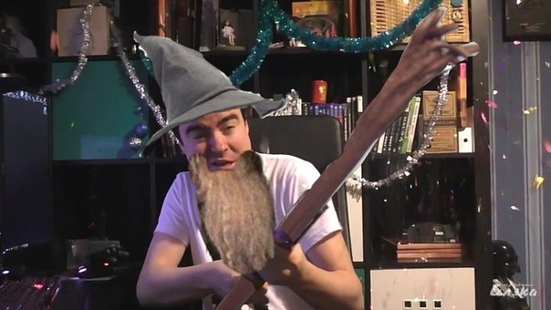
Терехов Никита

Slide 75
Терехов
Основой фамилии Терехов послужило мирское имя Тереха. Фамилия Терехов восходит к различным производным формам мужского канонического имени Терентий (из латинского Terentius – римское родовое имя; ср. terere – “тереть, растирать, молотить хлеб”).Так нередко в Византии называли помощников и младших художников, работавших в мастерских великих мастеров живописи и фрески.

Slide 76
Никита
Имя Никита в переводе с греческого языка означает «победитель». В Западной Европе можно услышать и женский вариант этого имени, он идентичен мужскому звучанию - Никита. Женское имя Никита (с ударением на последний слог) появилось после известного фильма Люка Бессона «Никита» («Nikita», «La Femme Nikita»), где главная героиня взяла себе этот псевдоним.

Slide 77

Тройнин Роман

Slide 78
Тройнин
В семинарской среде даже бытовала поговорка, в которой перечислялись основные источники искусственных фамилий: «По церквам, по цветам, по камням, по скотам, и яко восхощет его преосвященство».
Так, фамилия Тройнин образована от названия церковного праздника Троицы. День Святой Троицы празднуется Церковью на пятидесятый день после Пасхи, поэтому его называют еще Пятидесятницей.

Slide 79
Роман
Имя Роман в переводе с латинского слова «романус» означает «римский», «римлянин», «из Рима». Первично название города Рим было дано от имен братьев Ромула и Рема, имя Роман - это производная, вариант произношения имени Ромул. Парное женское имя – Романа. Близким по значению также будет другое женское имя – Ромина.

Slide 80

Шакиров Егор

Slide 81
Шакиров
Фамилия Шакиров имеет тюркское происхождение. Она образована от арабского мужского имени Шакир, которое в переводе на русский язык значит «благодарящий».

Slide 82
Егор
Имя Егор является русским вариантом греческого имени Георгий, поэтому имеет тоже значение – «земледелец». Имя Егор было образовано путем перестановки начального звука «г», который был труднопроизносимым для русских людей. Имя Егор было просторечным, которое в отличие от имени Юрий, также являющимся формой имени Георгий, чаще использовалось среди дворянства и образованных сословий в XVII - XIX веках.

Slide 83

Юрин Дмитрий

Slide 84
Юрин
Основой фамилии Юрин послужило церковное имя Юрий. Фамилия Юрин восходит к крестильному мужскому имени Юрий, которое, в свою очередь, представляет собой славянскую форму имени Георгий (в переводе с древнегреческого — «земледелец»). Некоторые учёные придерживаются мнения, что имя Юрий произошло от Юрги — формы, которую в скандинавских странах приняло каноническое имя Георгий.

Slide 85
Дмитрий
Имя Дмитрий - распространённое русское имя греческого происхождения, означающее «посвящённый богине Деметре». Деметра – древнегреческая богиня земли и плодородия, поэтому имени Дмитрий часто дают значение «земледелец».

